Slide 1
Statistikportal
Version 2
Notes:
1
1
Herzlich Willkommen zum Webinar der Deutschen Jugendfeuerwehr. Heute beschäftigen wir uns mit den Grundlagen des neuen Statistikportal der Deutsche Jugendfeuerwehr.
Dieses Webinar richtet sich an die verantwortlichen Personen auf Bundes-, Landes-, Kreis- und Komunale- Ebene der Kinder- und Jugendfeuerwehren.

Slide 2
Neuerungen
Zusätzliche Organisations-ID (Diese ist immer 21 stellig).
Die Organisationsstruktur wird als Baumstruktur angezeigt.
Es können mehrere Benutzer-Zugänge je Organisation angelegt werden.
Excel-Export der Organisationen.
E-Mail Benachrichtigung, um Benutzer zu informieren.
Bessere Filter- und Suchmöglichkeiten.
Newsbereich auf Org.-Ebene. Auch Länder und Kreise können News veröffentlichen.

Slide 3
Neuerungen
Bundeslandabhängige Abfragen bei der Jahresmeldung.
Viel ausführlichere Plausi-Meldungen, wenn die Eingaben in der Jahresmeldung fehlerhaft sind.
Statistiken mit viel mehr Möglichkeiten.

Slide 4









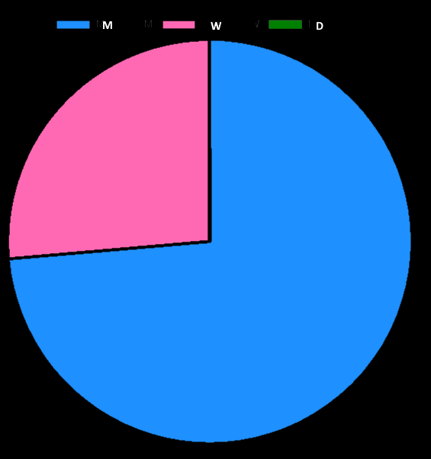
Funktionsweise
Feuerwehrverwaltung
DJF Statistik-Portal
Datenaustausch Schnittstelle
(powered by MP-FEUER)
Web Browser (HTTPS)
Firefox, Chrome, Edge, Safari
Jugend- und Kinderfeuerwehren
Notes:
Die Eingabe der Daten ist über fast alle Endgeräte im Web-Browser möglich.
Alle Daten werden auf einem gesichertes Rechenzentrum in Deutschland gespeichert.
Über eine Datenaustausch-Schnittstelle können die Daten in das Statistik-Portal übertragen werden. Wenn die Jugendfeuerwehr ein Verwaltungsportgramm verwendet.

Slide 5
Die neue Organisations-ID
DE | Land | Deutschland
2 | Regierungsbezirk | RP Karlsruhe
1 | Region | Mittlerer Oberrhein
5 | Stadt, Kreis | Landkreis Karlsruhe
08 | Bundesland | Baden-Württemberg
NEU
5001 | Gemeindeverband | VVG BS
100 | Gemeinde | Bad Schönborn
001 | Ortschaft | Mingolsheim
JF | Merkmal | Jugendfeuerwehr
01 | Unterkreis (Verband) | UK Kraichgau
DE 08 2 15 01 5001 100 001 JF = JF Mingolsheim
Notes:
Jede Jugendfeuerwehr und jede Kinderfeuerwehr erhält eine neue (eindeutige) Org.-ID.
Diese setzt sich aus 10 Untergliederungen und 21 Stellen zusammen..

Slide 6
DJF Statistikportal
Schritt 1
Anmelden am Portal
Notes:
Im ersten Schritt, müssen wir uns erst einmal am Statistikportal anmelden.

Slide 7
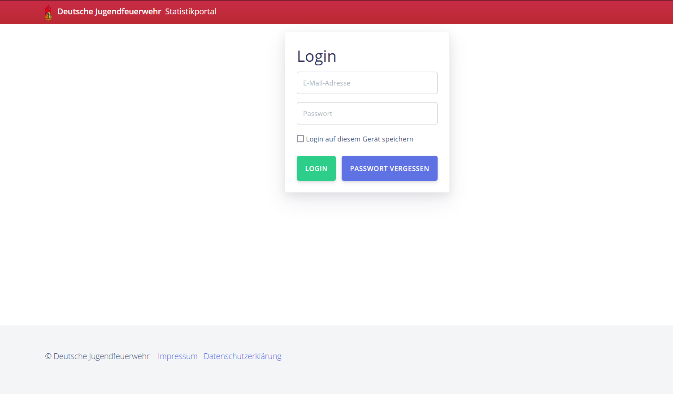
Zugangsdaten werden über E-Mail versendet
mm@mpbos.de
************
Notes:
Per E-Mail werden die Zugangsdaten versendet, darin steht auch die WEB-Adresse um das Statistikportal zu erreichen.
Mit deiner E-Mail-Adresse und deinem Passwort kannst Du dich am Portal anmelden.

Slide 8
DJF Statistikportal
Schritt 2
Eigene Organisationen erstellen / verwalten
Notes:
Für alle Übergeordneten Organisation wie z. B. die JF Baden-Württemberg, wird es die Möglichkeit geben, Ihre Unterorganisationen anzulegen. Damit festgelegt werden kann in welcher Struktur die Statistik erfasst werden soll.

Slide 9
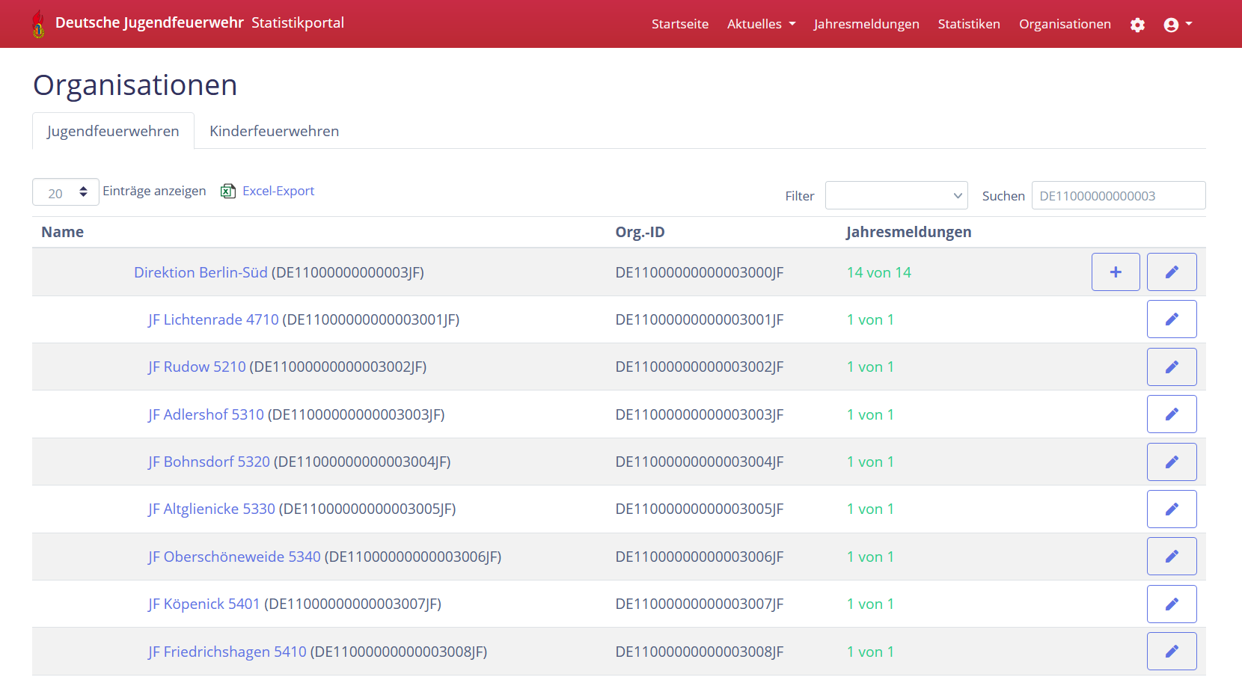
Möglichkeit Filter und Suche
Status
Jahresmeldung
Notes:
Über den Hauptmenüpunkt ORGANISATIONEN gelangst Du in die Verwaltung deiner Organisationen. Deine eigene Organisation wurde bereits durch die darüber liegende Organisation erstellt.
Die Möglichkeiten des Filters z.B. Orte oder Bundesländer zeigen.
Die Volltext-Suche ist schnell und kann über den Namen oder Org.-ID suchen.
Mit einem Klick auf den Namen der Org. können Portal User angelegt werden.
In der Spalte Jahresmeldungen wird der Status der auszufüllenden Jahresmeldungen angezeigt.

Slide 10
Aktionen
neu, bearbeiten oder löschen
Notes:
Unter „Aktionen“ hast Du die Möglichkeit deine Organisationen zu bearbeiten oder zu löschen.
Der Löschen Button ist nur sichtbar, wenn keine abgeschlossene Jahresmeldung vorhanden ist.
Auch können neue Organisationen angelegt werden.

Slide 11
Mitglieder
neu / bearbeiten
Notes:
Mit einem Klick auf die Organisation können können neue Benutzer erstellt bzw. bearbeitet werden.

Slide 12
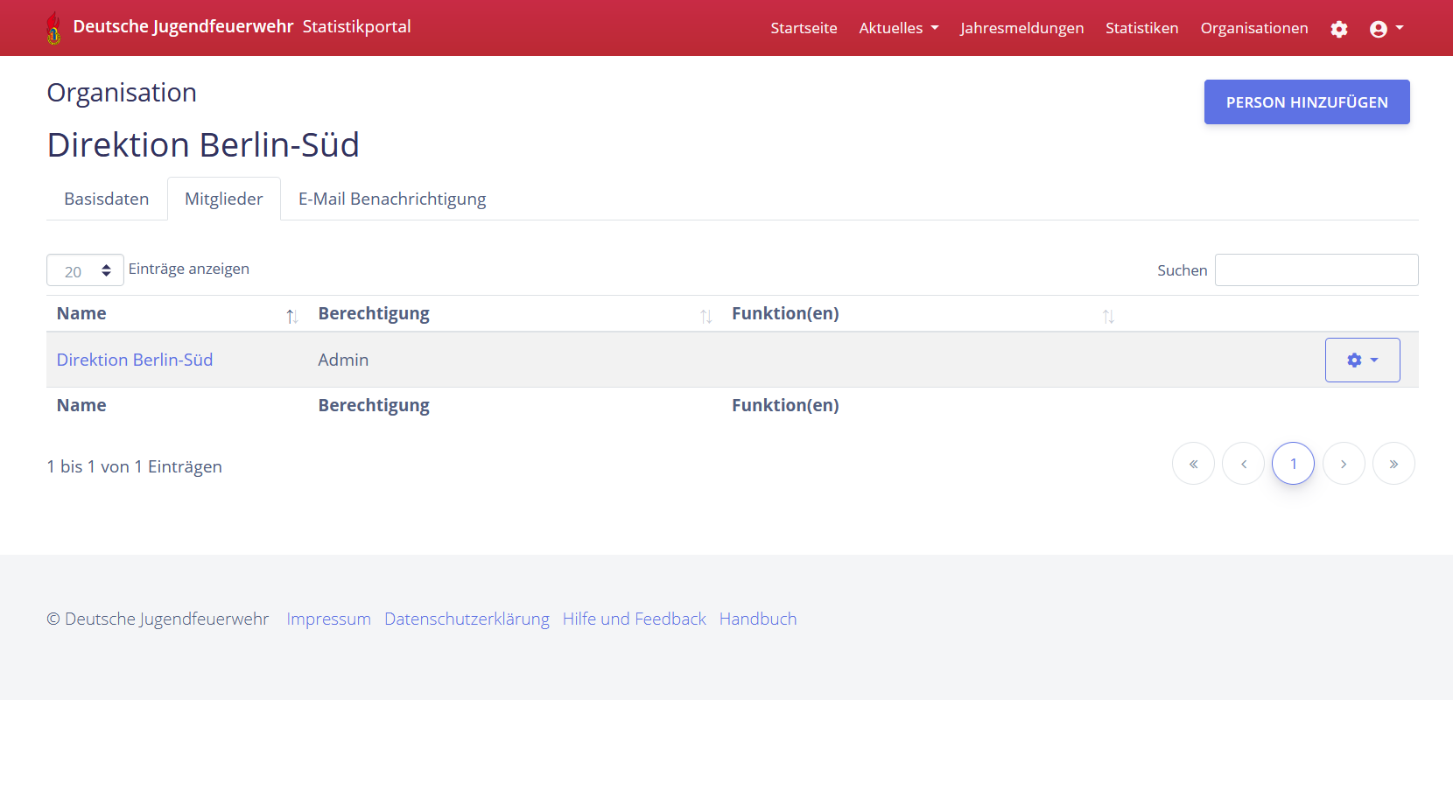
Neue Person hinzufügen
Unter Mitglieder
Person bearbeiten
Notes:
Mit einem Klick auf die Organisation können können neue Benutzer erstellt bzw. bearbeitet werden. Auch können Benutzer / Personen bearbeitet werden.

Slide 13
DJF Statistikportal
Schritt 3
Jahresmeldungen bearbeiten
Notes:
Bevor eine Statistik erstellt werden kann, benötigen wir die Jahresmeldungen der einzelnen Organisationen.

Slide 14
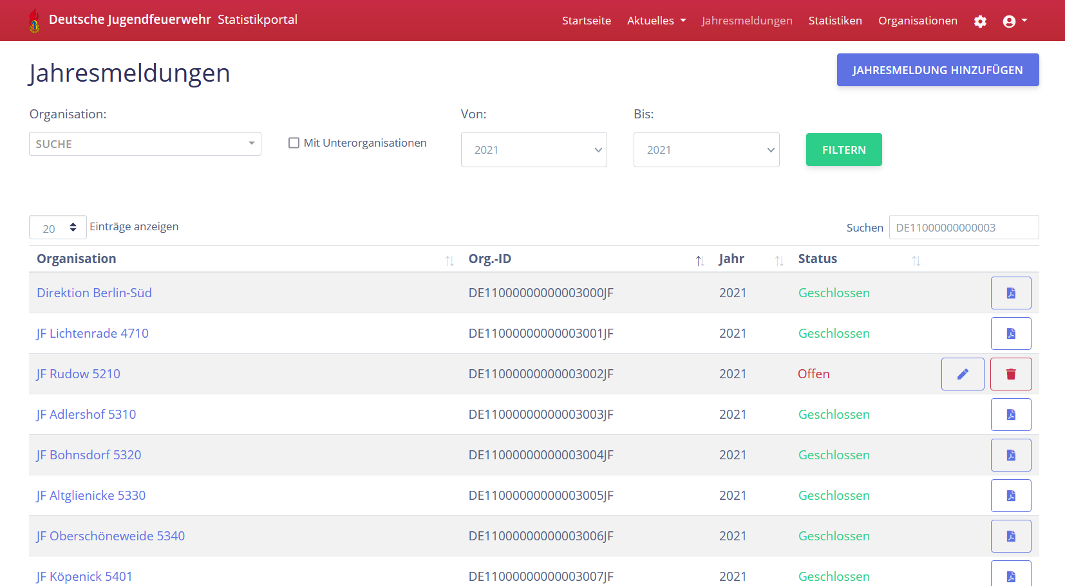
Aktion „Bearbeiten“
wählen
Notes:
Es wird das Jahr 2021
mit dem Status „offen“ angezeigt.
Den Knopf [Bearbeiten] unter “Aktionen“ wählen, um die Jahresmeldung für das Jahr 2021 zu bearbeiten.

Slide 15
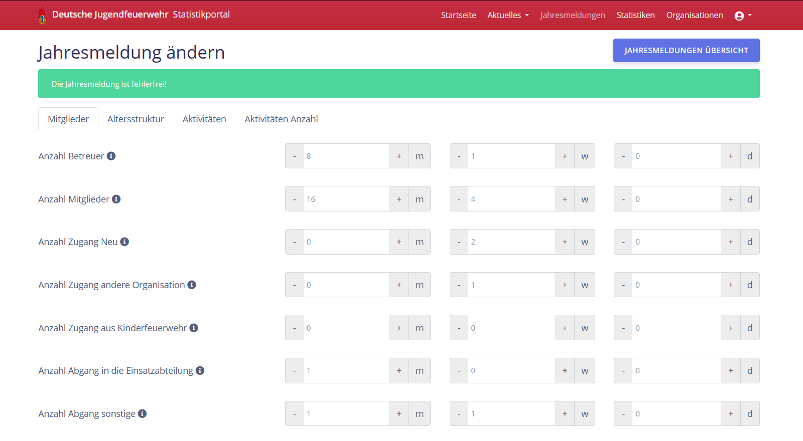
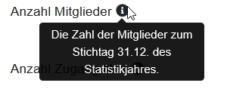
Erfassen der
Daten
Notes:
Plausi-Anzeige der Eingaben.
Der Vorgang ist noch offen und kann später hier abgeschlossen werden.
Die Statistikdaten sind in den Register Mitglieder, Altersstruktur, Aktivitäten und Aktivitäten Anzahl gruppiert
Es wird auch ein neues Register für die Bundesländer angezeigt.
Über die Eingabe-Felder können Sie die Jahresmeldungen eingeben
Zu jeder Statistikabfrage kann mit dem Knopf „i“ Informationen angezeigt werden

Slide 16
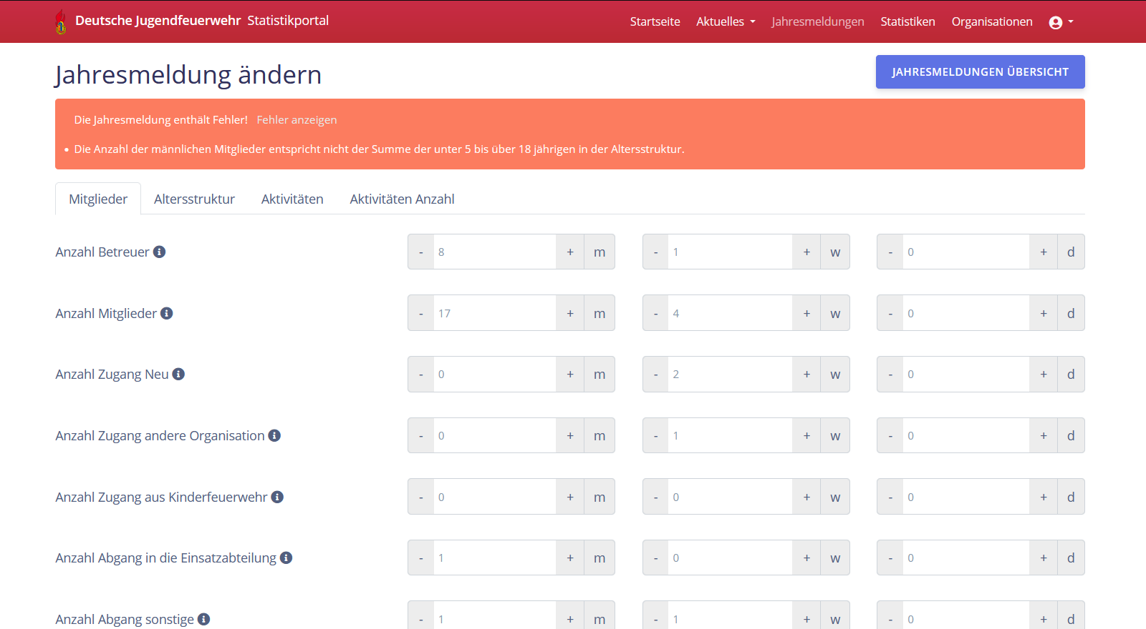
Falsch erfasste
Daten
Notes:
Werden Daten falsch erfasst, wird eine Plausi-Anzeige sichtbar.
Über den Link „Fehler anzeigen, wird ein detaillierter Fehler angezeigt.

Slide 17

Notes:
Jahresmeldung ausgeben als PDF

Slide 18
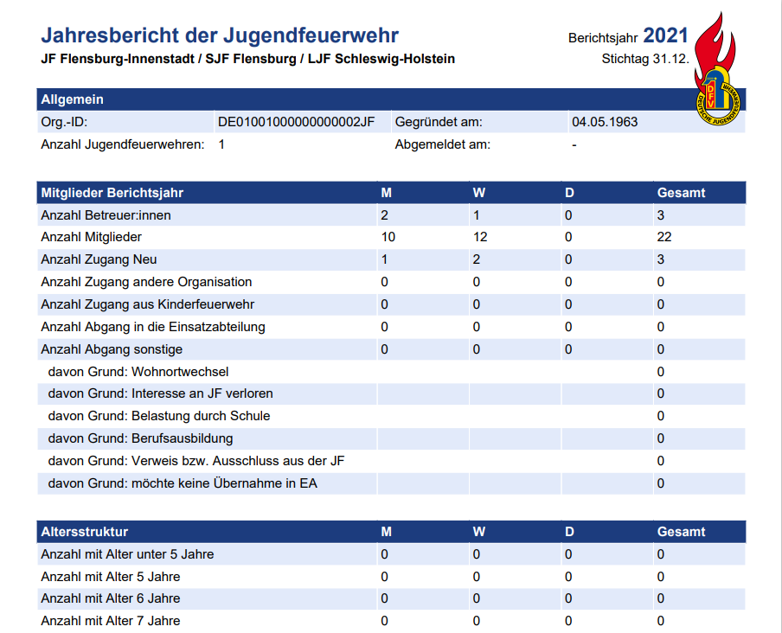
JF Musterhausen
JF Musterhausen
Notes:
Jahresmeldung ausgeben als PDF

Slide 19
DJF Statistikportal
Schritt 4
Statistik auswerten
Notes:
Nun haben wir die Möglichkeit Statistiken für die verschiedenen Merkmalen auszuwerten.

Slide 20
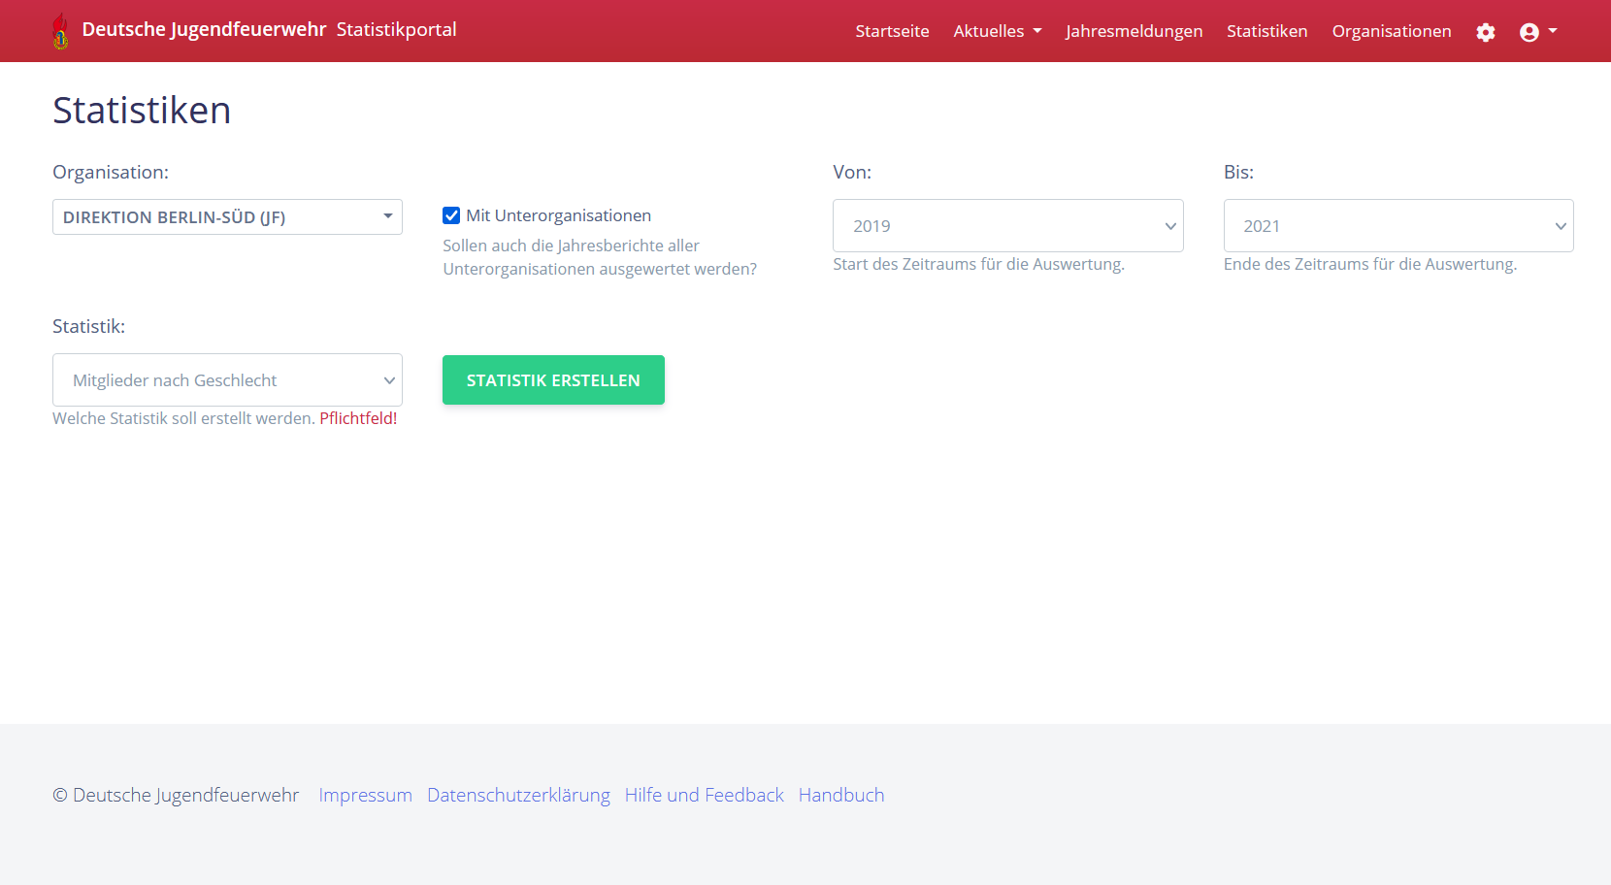
Musterhausen (JF)
Statistik
wählen und erstellen
Notes:
Es sind folgende Statistiken verfügbar:
Mitglieder nach Geschlecht
Altersverteilung
Zahlen Jugendfeuerwehren als Gruppen nach Bundesland

Slide 21
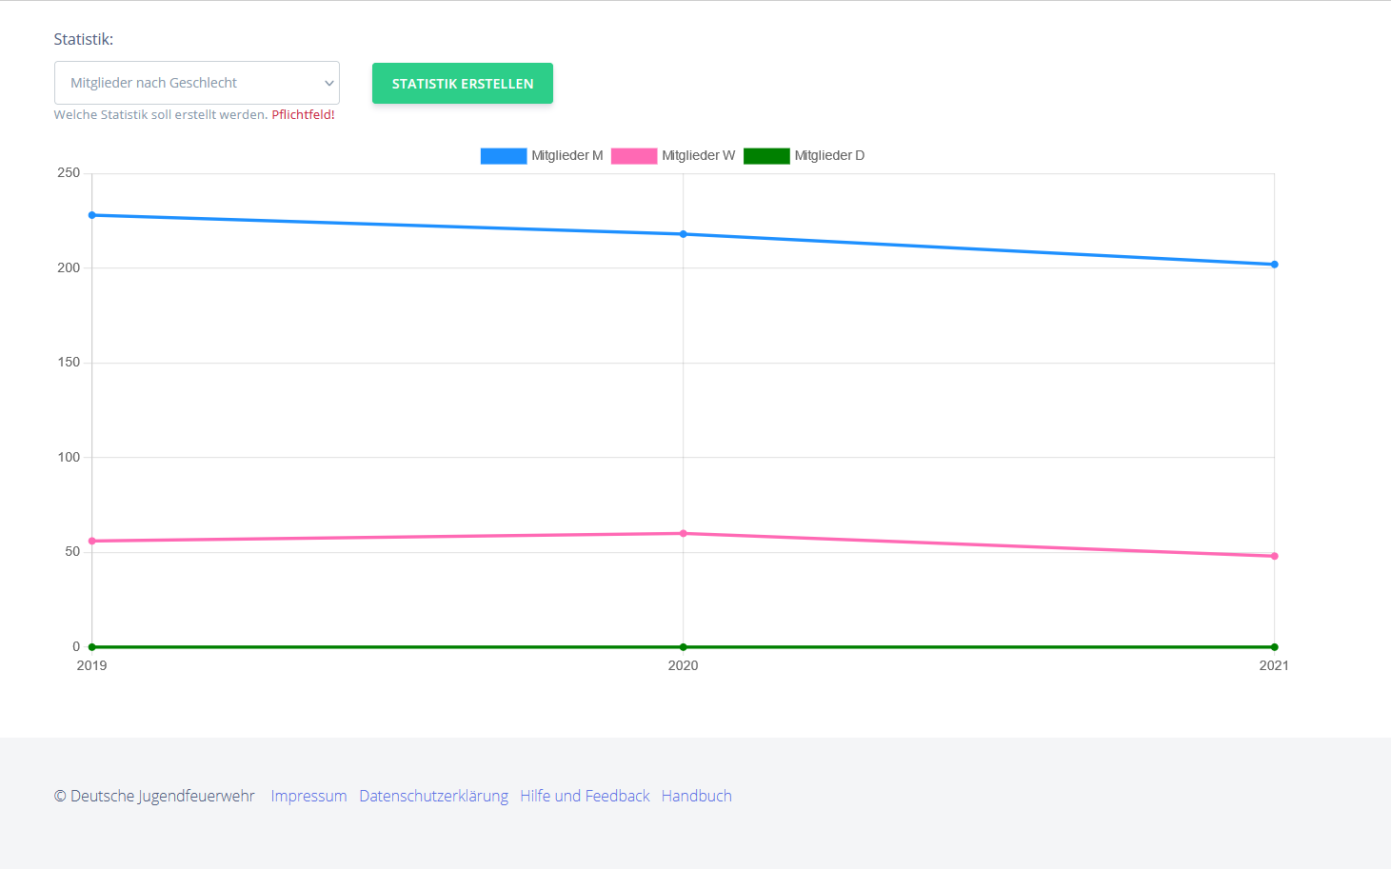
Notes:
Als Beispiel in Berlin z.B. Altersverteilung
Als Beispiel auf Bundesebene die Mitglieder je Bundesland

Slide 22
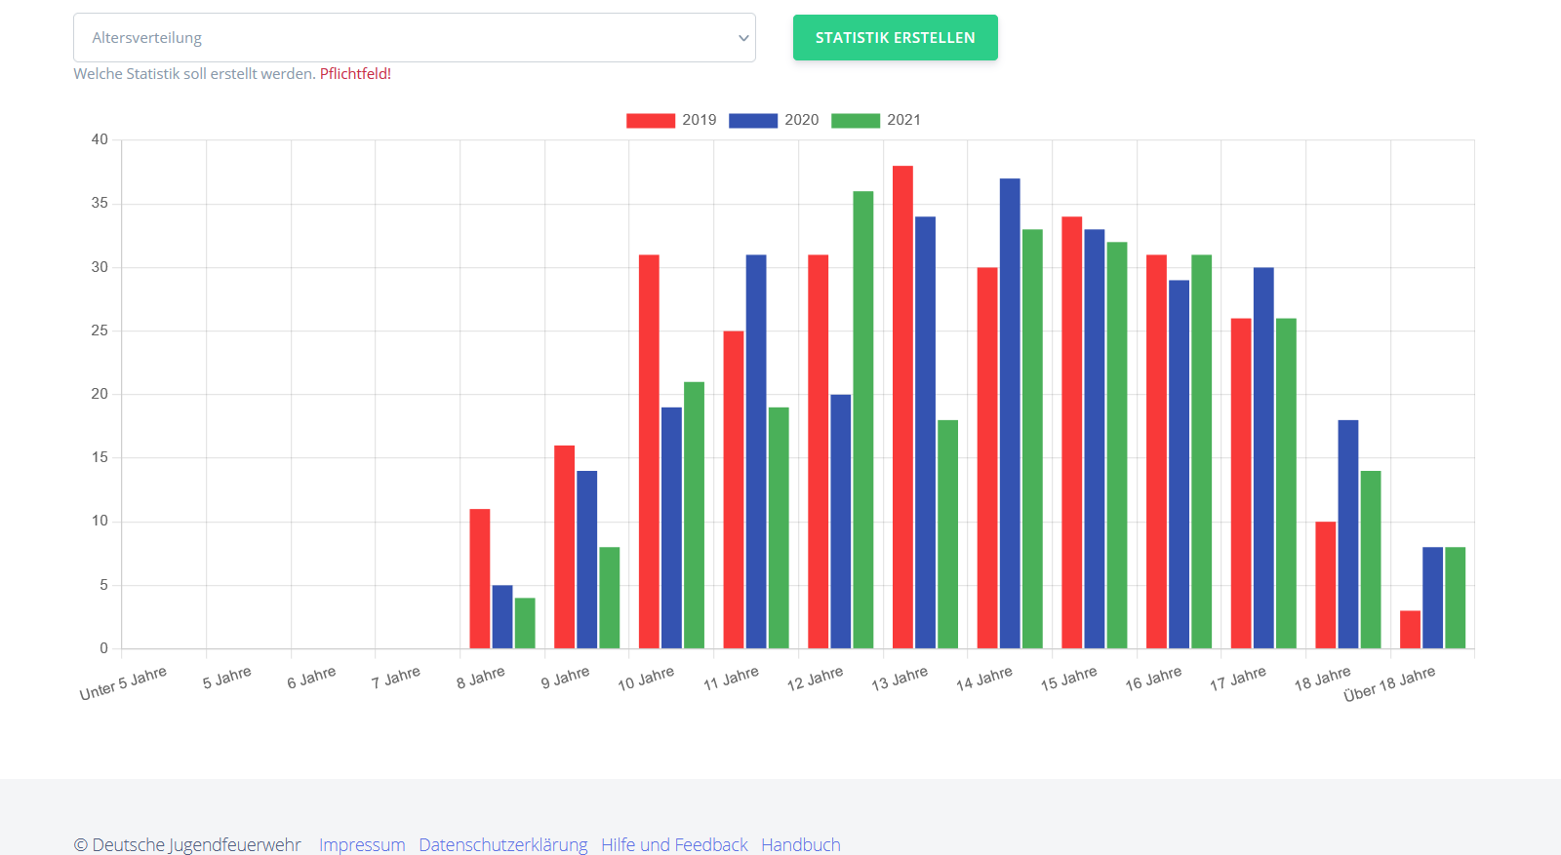
Notes:
Als Beispiel in Berlin z.B. Altersverteilung
Als Beispiel auf Bundesebene die Mitglieder je Bundesland

Slide 23
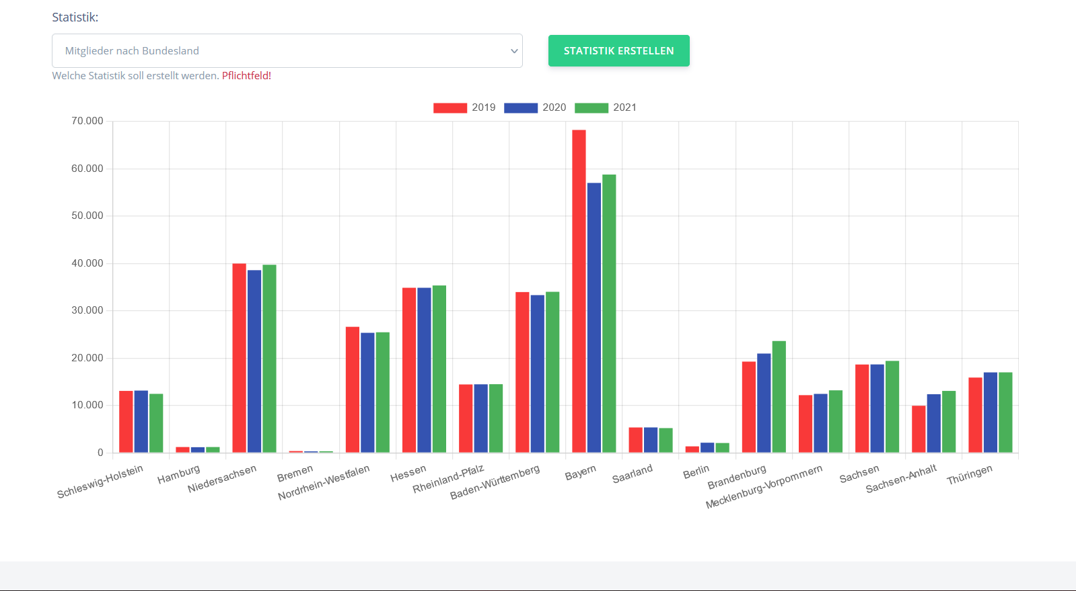
Notes:
Als Beispiel auf Bundesebene die Mitglieder je Bundesland

Slide 24
Fazit zum neuen Statistikportal
zentrale Datenbank
keine doppelte Datenpflege
immer aktuelle Daten
Bedienerfreundlichkeit
einheitliche Prozesse & Workflows
mobiles Arbeiten
Datenschutz
gesichertes Rechenzentrum in BRD
moderne Firewall-Technologie
keine Installation am PC notwendig
verschlüsselte Datenzugriffe
Funktionsumfang
Jahresmeldungen
Statistiken
weiteres wird folgen …
keine Übertragungsfehler
Vorteile
Notes:
Abschießendes Fazit zum Statistikportal:
Zentrale Datenbank
Bedienerfreundlichkeit
Funktionsumfang
Datenschutz

Slide 25

Live-Demo DJF-Statistikportal

Slide 26

Noch Fragen ?
Feedback an: statistik@jugendfeuerwehr.de
Notes:
Gibt es noch Fragen zum Statistikportal? Dann sende uns ein Feedback mit deiner Frage an statistik@jugendfeuerwehr.de

Slide 27
Vielen Dank
für Eure Aufmerksamkeit
Notes:
27
27

Slide 28
Impressum & Bildquellen
DEUTSCHE JUGENDFEUERWEHR| Reinhardtstraße 25| 10117 Berlin | Deutschland
Tel. 030 - 28 88 48 810| Mail info@jugendfeuerwehr.de
Alle Angaben in dieser Präsentation wurden sorgfältig erarbeitet, erfolgen jedoch ohne Gewähr. Kein Teil der Präsentation darf in irgendeiner Form (Druck, Fotokopie, oder in einem anderen Verfahren) ohne unsere vorherige schriftliche Genehmigung reproduziert oder unter Verwendung elektronischer Systeme verarbeitet, vervielfältigt oder verbreitet werden. Wir weisen darauf hin, dass die in der Präsentation verwendete Bezeichnungen und Markennamen der jeweiligen Firmen allgemeinen Warenzeichen-, Marken- oder Patentrechtlichem Schutz unterliegen.
© 2022, alle Rechte bei DEUTSCHE JUGENDFEUERWEHR| Reinhardtstraße 25| 10117 Berlin

